Slide 1
Disciplina: Biorremediação
Aula: 07
MÉTODOS DE BIOLOGIA MOLECULAR APLICADA À BIORREMEDIAÇÃO
Prof. Elidamar Nunes de Carvalho Lima
email: elidamarnunes@gmail.com
São Paulo, 28 de Setembro de 2020

Slide 2
ROTEIRO
1. Métodos de Biologia Molecular aplicada à Biorremediação
2. Monitoramento Ambiental e Controle de Qualidade das Análises de Biorremediação
3. Referências Bibliográficas

Slide 3
MÉTODOS DE BIOLOGIA MOLECULAR PARA BIORREMEDIAÇÃO
Técnicas mais comuns utilizados na Engenharia Genética
MICROARRAY
SIP
CENSUS(qPCR)
DGGE
CSIA
PCR
MBTs
FISH
TRFLP
SEQUENCING
PLFA

Slide 4
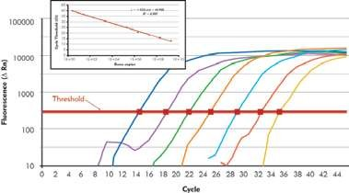
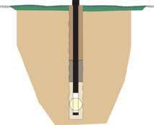
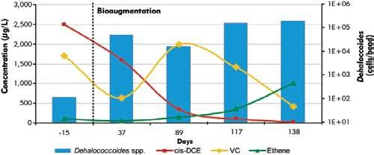
qPCR: PCR quantitativo
MÉTODOS DE BIOLOGIA MOLECULAR PARA BIORREMEDIAÇÃO
Técnicas de PCR: Polimerase Chain Reaction
Amplification
DNA Extraction
Sample Collection
Amostras de água subterrânea, solo ou Bio-Trap coletadas e enviadas durante a noite no gelo
DNA extraído de
amostra na chegada
PCR quantitativo em tempo real é usado para detectar e quantificar alvos de interesse (ou seja, Dehalococcoides spp.)
Avaliação
Os resultados são integrados com outros parâmetros do site para avaliar as decisões de gerenciamento

Slide 5
MÉTODOS DE BIOLOGIA MOLECULAR PARA BIORREMEDIAÇÃO
Técnicas de Microarrays de DNA
Podem ser desenvolvidos e usados in situ para entender quais genes estão sendo expressos e como as principais atividades metabólicas são reguladas sob diferentes condições ambientais. Consiste de sondas de oligonucleotídeos direcionados a rRNA onde diversas sondas oligonucleotídicas
são incluídas e visam sequências do gene
16S de organismos em diferentes ou nos
mesmos níveis filogenéticos ("conceito de
múltiplas sondas").

Slide 6
MÉTODOS DE BIOLOGIA MOLECULAR PARA BIORREMEDIAÇÃO
Técnicas de CSIA: Compost Specific Isotope Analisys
CSIA (análise de isótopos específicos do composto)
- É uma ferramenta de monitoramento in situ que caracteriza a abundância natural de assinaturas de isótopos estáveis (C, N, H e O) e de contaminantes individuais dissolvidos.
- Utilizada para medir processos de transformação in situ de poluentes em aquíferos contaminados, bem como para ajudar a determinar as fontes de contaminantes de águas subterrâneas

Slide 7
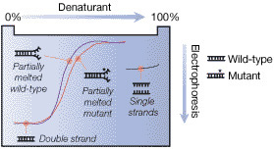
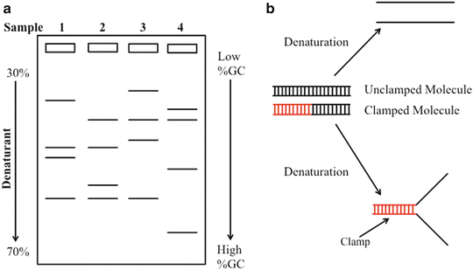
MÉTODOS DE BIOLOGIA MOLECULAR PARA BIORREMEDIAÇÃO
Técnicas de DGGE: Denaturant Gradient Gel Electrophoresis
Ferramenta de triagem para presença/ausência de genes indicadores
Usa sequenciamento de amplicons para identificação positiva
Pode ser aplicado para avaliar a diversidade microbiana já que distingue espécies intimamente relacionadas, ou mesmo cepas dentro de uma espécie, podendo ser potencialmente aplicado ao RNA para detectar atividade metabólica.

Slide 8
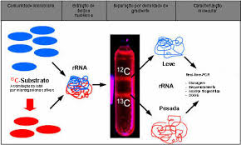
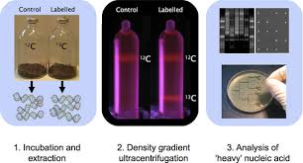
MÉTODOS DE BIOLOGIA MOLECULAR PARA BIORREMEDIAÇÃO
Técnicas de SIP: Stable Isotope Probing
- Envolve a incorporação de substratos marcados com isótopos estáveis (tipicamente 13C) em biomarcadores específicos do processo (DNA, RNA, proteínas, lipídios)
O SIP em combinação com a análise de PLFA / ácido nucleico / proteína pode identificar quais populações estão ativas em um ambiente complexo

Slide 9
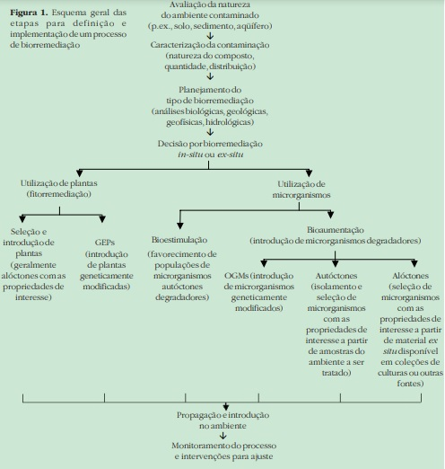
MONITORAMENTO AMBIENTAL
Controle de Qualidade das Análises de Biorremediação

Slide 10
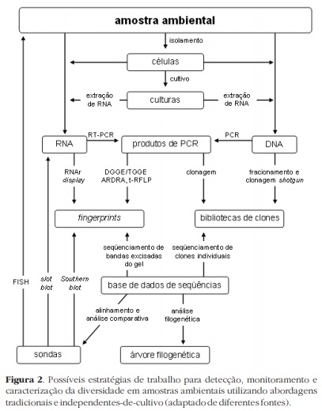
MONITORAMENTO AMBIENTAL
Controle de Qualidade das Análises de Biorremediação

Slide 11
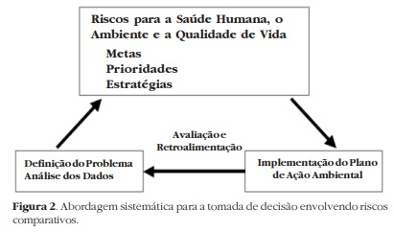
MONITORAMENTO AMBIENTAL
Controle de Qualidade das Análises de Biorremediação

Slide 12
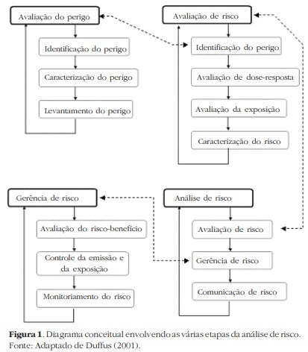
MONITORAMENTO AMBIENTAL
Controle de Qualidade das Análises de Biorremediação

Slide 13
MONITORAMENTO AMBIENTAL E CONTROLE DE QUALIDADE DAS ANÁLISES DE BIORREMEDIAÇÃO
Prospecções da Biotecnologia e Biorremediação
Um outra oportunidade surge da utilização da biotecnologia para o meio ambiente ligados à utilização da biodiversidade é a biotecnologia ambiental, emergente no cenário da biotecnologia
Isso ocorre pela necessidade de seleção de plantas, microrganismos e animais nativos visando a decifrar genomas e a descoberta de genes e moléculas de valor econômico
Outro fator relevante é a demanda de biotecnologias para tratamento e utilização de efluentes industriais e biorremediação

Slide 14
MONITORAMENTO AMBIENTAL E CONTROLE DE QUALIDADE DAS ANÁLISES DE BIORREMEDIAÇÃO
Prospecções da Biotecnologia e Biorremediação
A biotecnologia ambiental é uma alternativa eficaz para enfrentar desafios da degradação ambiental, atuando no:
Monitoramento
Prevenção
Restauração
Nesse contexto a bioprospecção e a biorremediação representam áreas de destaque e impactos positivos para o meio ambiente.

Slide 15
MONITORAMENTO AMBIENTAL E CONTROLE DE QUALIDADE DAS ANÁLISES DE BIORREMEDIAÇÃO
Metodologias da Biotecnologia e Biorremediação
Alguns métodos são úteis em elucidar aspectos como:
Prevenção: envolve sistemas de contenção de organismos geneticamente modificados (OGMs), aliados aos conhecimentos mais tradicionais como manejo de risco e gerenciamento de impacto;
b) Monitoramento: envolve a utilização de biossensores, bioindicadores e biofilmes;
c) Regeneração: envolve aspectos técnicos da biorremediação e biodegração.

Slide 16
MONITORAMENTO AMBIENTAL E CONTROLE DE QUALIDADE DAS ANÁLISES DE BIORREMEDIAÇÃO
Prospecções da Biotecnologia e Biorremediação
Biodiversidade ou diversidade biológica é toda variação biológica do planeta, ou seja, sendo a medida da variação/variabilidade existente entre as espécies
São atualmente atribuídas aos microrganismos funções importantes como controle biológico de pragas e doenças, fixação biológica de nitrogênio, biodegradação de resíduos, processos associados a transformação metabólica, além de importantes descobertas associadas a novos fármacos e enzimas.

Slide 17
MONITORAMENTO AMBIENTAL E CONTROLE DE QUALIDADE DAS ANÁLISES DE BIORREMEDIAÇÃO
Prospecções da Biotecnologia e Biorremediação
Diversas ferramentas são utilizadas na identificação e descoberta de microrganismos com funções biológicas importantes:
Uso de marcadores moleculares na triagem e classificação de microrganismos (highthroughput screening)
Eletroforese por campo pulsado
Hibridizações
Análise direta de DNA (RFLP, PCR ou RT-PCR, RAPD)
Sequenciamento de variedades de importância agronômica ou farmacológica.

Slide 18
MONITORAMENTO AMBIENTAL E CONTROLE DE QUALIDADE DAS ANÁLISES DE BIORREMEDIAÇÃO
Prospecções da Biotecnologia e Biorremediação
O solo é fonte de diversidade microbiana, o que aumentam as pesquisas para a descoberta de novas técnicas para a classificação da biota do solo. Assim, surge o metagenoma, técnica biotecnológica que visa fazer análise do DNA total das amostras do solo, sendo utilizado para contornar duas dificuldades:
A impossibilidade de analisar toda a biodiversidade presente nas amostras de solos
A dificuldade de cultivar os microrganismos presentes no solo, somente cerca de 0,1-1,0% desses são recuperados.

Slide 19
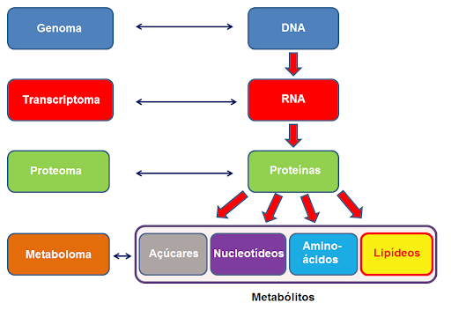
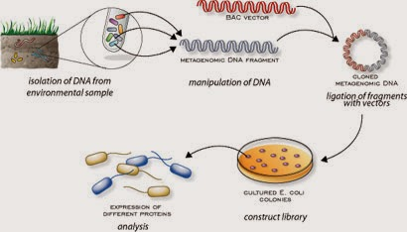
MONITORAMENTO AMBIENTAL E CONTROLE DE QUALIDADE DAS ANÁLISES DE BIORREMEDIAÇÃO
Prospecções da Biotecnologia e Biorremediação
Metagenoma possibilita, a partir dos dados colhidos, fazer uma biblioteca genômica com DNA extraído do solo para identificar novos compostos bioativos, produtos biossintéticos (metabolismo secundário), pertencentes a várias vias biossintéticas conhecidas

Slide 20
MONITORAMENTO AMBIENTAL E CONTROLE DE QUALIDADE DAS ANÁLISES DE BIORREMEDIAÇÃO
Prospecções da Biotecnologia e Biorremediação
Biossensores são sensores que aliam a biologia molecular à microeletrônica, usando microrganismos na avaliação da concentração de determinada substância e predição do seu efeito no ecossistema e minimização de um risco ou impacto potencial
É baseado na construção de uma sonda e o componente biológico interage com um composto químico alvo do monitoramento, onde é detectada por um componente eletrônico e transmitido como um sinal mensurável
Biossensores são utilizados na detecção da acumulo de componentes tóxicos ou que tenham efeito potencialmente negativo para o meio ambiente.

Slide 21
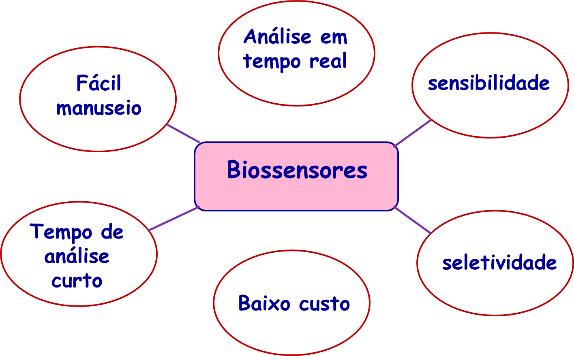
MONITORAMENTO AMBIENTAL E CONTROLE DE QUALIDADE DAS ANÁLISES DE BIORREMEDIAÇÃO
Biossenssores
É um dispositivo analítico, utilizado para a detecção de um analito-alvo

Slide 22
REFERÊNCIAS
- Engineering Bacteria for Bioremediation By Elen Aquino Perpetuo, Cleide Barbieri Souza and Claudio Augusto Oller Nascimento Submitted: November 3rd 2010Reviewed: April 4th 2011Published: August 1st 2011
DOI: 10.5772/19546
BioTecnologia Ciencia e Desenvolvimento ano VIII numero 34 janeiro/junho 2005
- Katia Regina Evaristo de Jesus. Biotecnologia ambiental: aplicações e oportunidades para o Brasil. Embrapa Meio Ambiente - Empresa Brasileira de Pesquisa Agropecuária. Meio Ambiente: múltiplos olhares 1171
Biotechnology microbiology immunology. A T Thomas,P Cyril,Boby jose – Manjusha publication
Genetically Modified Microorganisms. Development and Applications -Lei Han
Contato/dúvidas: elidamarnunes@usp.br

